Slide 1
ПОРТФОЛИО
Дударева Марина
Константиновна инструктор по физической культуре 1 квалификационной категории

Slide 2
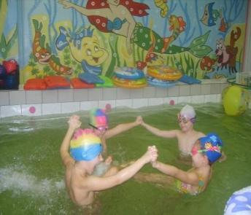
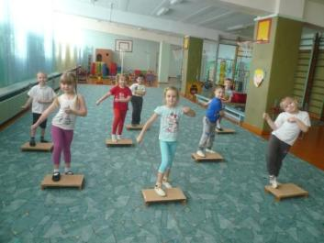
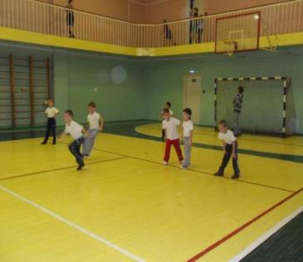
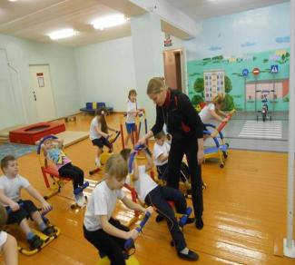
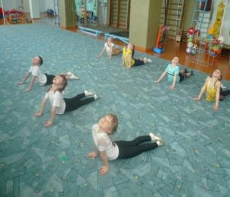
«Чтобы сделать ребенка умным и рассудительным, сделайте его крепким и здоровым!» ЖАН ЖАК РУССО

Slide 3
ДАВАЙТЕ ПОЗНАКОМИМСЯ
ОБРАЗОВАНИЕ: В 2004 году окончила Воркутинский педагогический колледж . В 2012 году окончила Федеральное государственное бюджетное образовательное учреждение высшего профессионального образования «Шуйский государственный педагогический университет»
МЕСТО РАБОТЫ: Муниципальное бюджетное дошкольное образовательной учреждение «детский сад № 63 «Северяночка» г. Воркуты
ПЕДАГОГИЧЕСКИЙ СТАЖ : 12 ЛЕТ

Slide 4
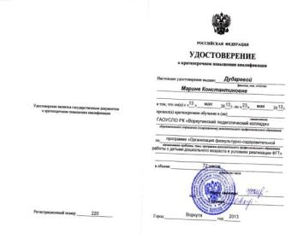
Курсы повышения квалификации

Slide 5
Трансляция обобщенного личного педагогического опыта
В 2012 учебном году выступала с докладом на научно-практической конференции среди работников образовательных учреждений ДСК и ДОУ «Детский сад-здоровье, безопасность, комфорт» «Здоровьесберегающая среда в ДОУ» ;
В 2012 учебном году провела открытый просмотр утренней ритмической гимнастики на научно-практической конференции «Детский сад-здоровье, безопасность, комфорт» "Бодрость, грация и пластика - все это дарит нам гимнастика»;
В 2013 учебном году провела на X педагогических чтениях «Актуальные проблемы образования и развития детей дошкольного и младшего школьного возраста: изменение содержания и организации образовательного процесса в условиях введения ФГТ» мастер- класс «Стретчинг – как средство формирования правильной осанки у детей дошкольного возраста» ;
в 2014 провела комплекс специальных упражнений со слушателями «Фейсбилдинг» на городском семинаре-практикуме «Эффективные формы закаливания детского организма в условиях ДОК и семьи»;
в 2015 выступила с докладом «Волшебный парашют, как средство развития двигательной активности детей дошкольного возраста» на XII педагогических чтениях.

Slide 6
Общественная оценка деятельности
За активное участие, большой вклад, подготовка и проведение Спартакиады среди детей старшего дошкольного возраста «Я - будущий чемпион!» награждена Благодарственным письмом от администрации ГО МО Воркута;
за высокий профессионализм и большой личный вклад в реализацию опытно-экспериментальной работы по оздоровлению и воспитанию детей награждена Почетной грамотой директора института психолого-педагогических проблем детства РАО Т. В.;
благодарность от администрации МО ГО «Воркута» за активное участие в подготовке команд воспитанников для участия в Спартакиаде среди детей старшего дошкольного возраста МДОУ города Воркуты «Я - будущий чемпион»;
благодарственное письмо за активное участие в проведении конкурса познавательно-исследовательской направленности «Юные знатоки родного края» фестиваля «Моя дорогая Коми земля»;
благодарность за активное участие в конкурсе соревновании среди детей старшего дошкольного возраста «Зеленый огонек -2015».

Slide 7
Мои достижения
I место в конкурсе педагогических проектов «Моя дорогая республика Коми» (на уровне ДОУ);
I место в муниципальном конкурсе мультимедийных презентаций «Физкульт-УРА»;
I место в муниципальном конкурсе педагогических проектов «ФГОС в кадре: секреты успеха» (номинация Физическое развитие) «Спартакиада народов Севера России «Заполярные игры»;
III место в общероссийском конкурсе Информационно-Методического Центра «Алые паруса» в номинации «Лучшее из методической копилки».

Slide 8
«Мы и спорт — вместе навсегда»

Slide 9
Совместные мероприятия МБДОУ 63, МБДОУ 65, КСК «Цементник» по выявлению и поддержке одаренных детей.

Slide 10
Спортивный праздник «Аты – баты, бравые солдаты»

Slide 11
Соревнование по мини - футболу

Slide 12
Спортивный праздник «Звезды зовут»

Slide 13
Участие в спартакиаде физкультурно-образовательного фестиваля «Воркутинские звездочки»

Slide 14
Старты на воде

Slide 15
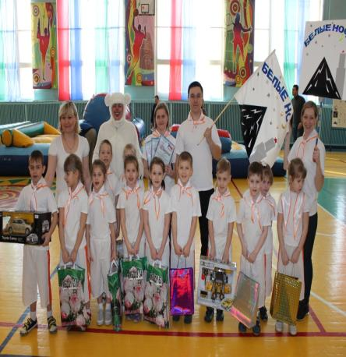
Веселые старты

Slide 16
Участие в спартакиаде среди детей старшего дошкольного возраста «Я – будущий чемпион»

Slide 17
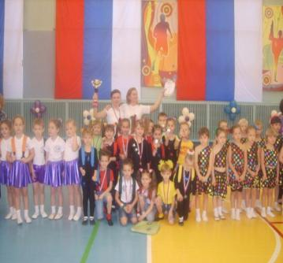
Конкурс-фестиваль по детскому фитнесу

Slide 18
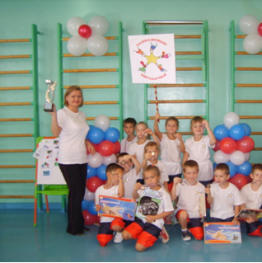
Спортивно-развлекательные эстафеты «Чемпионы на старт!»

Slide 19
Соревнования по плаванию

Slide 20
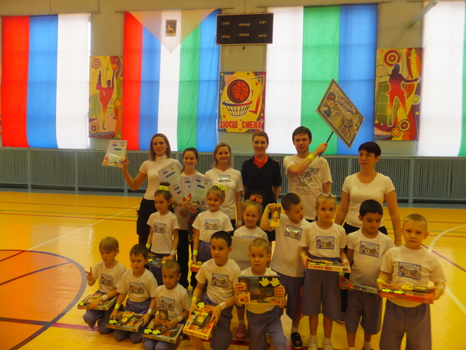
Участие в конкурсе - соревновании «Зеленый огонек»

Slide 21
«МАМА, ПАПА, Я – СПОРТИВНАЯ СЕМЬЯ »

Slide 22
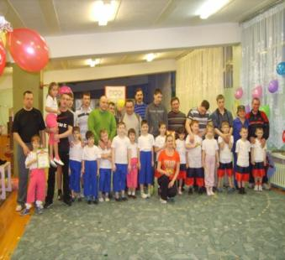
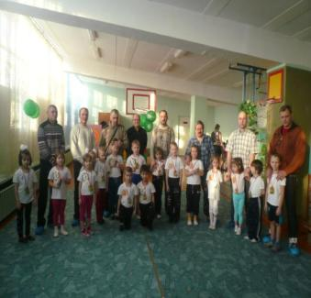
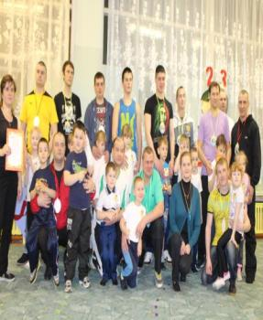
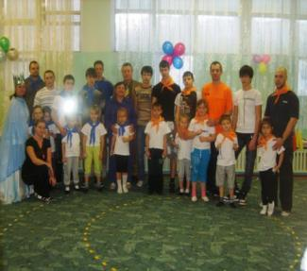
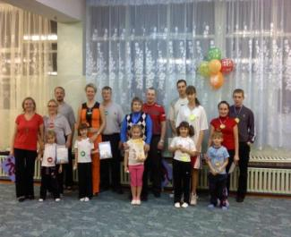

Slide 23
Продолжение следует…

